Slide 1

МОДУЛЬ 5 · ТЕМА 5.2
Свой рабочий сценарий с ИИ
Одна рутинная задача, её паспорт и расчёт эффекта
5.2
25.11.2026 · 11:10–11:55 · Виталий Пиков · архитектор информационной безопасности · pikov.expert

Slide 2

Сценарий собирается из приёмов курса
Что было | Где | Куда в паспорт
Карточка задачи | 1.1 | Задача
Шаблон запроса | 1.2 | Запросы
Чек-лист проверки | 1.2 | Порядок проверки
Маршруты данных | 2.1 | Сервис и меры защиты
Пересчёт и контрольный пример | 4.1, 4.2 | Проверка расчётов

Slide 3






Какие задачи брать
«Везде простая задача, понятный образец и человек на выходе» – А. Субботин
Задача повторяется
У результата есть образец
Результат можно проверить
Знание, которое есть только в голове, модель не додумает

Slide 4



Экономия бывает заметной
Наши результаты показывают, что ChatGPT заметно повысил производительность: среднее время выполнения сократилось на 40 %, а качество результата выросло на 18 %.
на 40 %
среднее время выполнения сократилось
на 18 %
Noy, Zhang, 2023, doi.org/10.1126/science.adh2586
качество результата выросло

Slide 5


Но ощущение может обмануть
19 %
Перед началом разработчики прогнозировали, что ИИ сократит время выполнения на 24 %. После исследования они оценили сокращение в 20 %. Неожиданно оказалось, что с ИИ время выполнения на самом деле выросло на 19 %: инструменты ИИ замедлили разработчиков.
−20 %
−24 %
Becker и соавт., 2025, препринт arXiv, doi.org/10.48550/arXiv.2507.09089
прогнозировали
оценили
на самом деле

Slide 6




Что берём в паспорт из исследований
Время «после» включает проверку
Время замеряем, а не угадываем
Новичку и опытному модель помогает по-разному
Разобраться в новом – проверка тщательнее

Slide 7


Паспорт сценария: девять разделов
Задача · Сервис · Запросы
Данные и их уровень · Меры защиты
Порядок проверки · Ограничения
Ожидаемый эффект · Что дальше
Схема «Паспорт сценария»

Slide 8

Паспорт сценария применения ИИ: из чего состоит
Паспорт сценария
одна задача подразделения
Что делаем
С какими данными
Как делаем и проверяем
Что это даёт
Задача
Данные и их уровень
Запросы
Экономия времени
что на входе и выходе, как часто
по правилам организации
шаблон или цепочка
минуты до и после
Сервис
Меры защиты
Порядок проверки
Сотрудники
какой и почему этот
замена, обезличивание, маршрут
что, чем, кто проверяет
сколько человек выполняют
Ограничения
Эффект
чего сценарий не делает
часы в год и условные деньги
Интерактивная версия – 08-Схемы/d5-pasport.html

Slide 9




Правила заполнения
Одна задача – один паспорт
Проверка конкретно: что, чем, кто, сколько минут
Ограничения честно: они есть всегда
Кто принимает результат – указано явно

Slide 10
Пример: разбор замечаний по испытаниям
Раздел | Кратко
Задача | Таблица соответствия ТЗ, причины и проверки, черновик записи
Сервис | Учёба – учебный кейс; работа – внутренний чат
Проверка | Числа, пункты, расчёты, причины – около 15 мин
Эффект | 50 мин до, 30 мин после вместе с проверкой

Slide 11

Как считать эффект
1
Э_ч = (t_до − t_после) × N × n × M / 60
2
t_до и t_после – на одной и той же полной операции; t_после – вместе с проверкой
3
Без полного замера – с пометкой «оценка»; M = 11 в учебном примере
4
Э_руб = (Э_ч − З_ч) × С, ставка условная
5
Пример: (50 − 30) × 20 × 6 × 11 / 60 = 440 ч; минус 38 ч; 482 400 руб.

Slide 12






Типичные ошибки расчёта
Забыли время проверки
«До» – полная операция, «после» – короткая проба
Минуты в часы перевели неверно
Период M не обоснован или отпуска учтены дважды
Не учли подготовку и поддержку
Освободившееся время выдали за сокращение штата

Slide 13

Когда задачу можно отдать автоматике
1
Есть точная проверка результата
2
Ошибка обходится недорого и её можно исправить
3
Правильность не зависит от знаний в головах сотрудников
4
Результат не уходит наружу от имени сотрудника без прочтения
Нужны все четыре условия. Нет хотя бы одного – это помощник под присмотром человека, а не автоматизация

Slide 14

Что дальше со сценарием
1
Личный приём
2
Распространить на службу
3
Предложение на автоматизацию по порядку организации
4
В предложении: паспорт, проба, замер, расчёт, что нужно от ИТ и ИБ
Схема «Путь идеи»

Slide 15
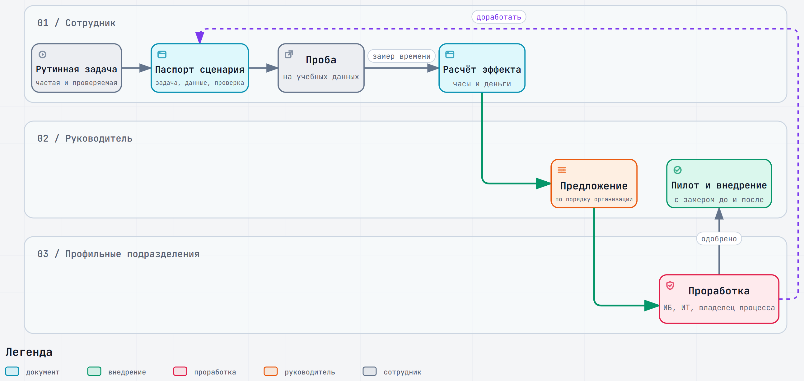
Путь идеи: от рутинной задачи до внедрённой автоматизации
Интерактивная версия – 08-Схемы/d5-put-idei.html

Slide 16

Перед подключением ИИ-инструмента
1
Инструмент, поставщик, версия; модель и условия: хранение данных, обучение на них
2
Где обрабатываются данные и что именно уходит в инструмент
3
Как технически исключено попадание паролей и персональных данных
4
Права: чтение – да, изменение и отправка – по отдельному решению
5
Журнал, ответственный за инцидент, откат, срок пилота
Полный перечень из 11 вопросов – в лекции 5.2

Slide 17

Итоговая аттестация
Профессиональный зачёт из двух частей
Итоговый проект – паспорт сценария, доработанный по обратной связи
Порядок: обратная связь на практике, контрольная точка, обратная связь преподавателя, итоговый проект и тест
20 вопросов
Тест на Платформе
В паспорте и приложениях итоговой работы – только учебные или придуманные данные
Тест на Платформе – 20 вопросов по всему курсу
Порог и сроки – в заданиях на Платформе

Slide 18


Задание 1. Ошибки в паспорте от модели
1
Документ 5-4 дополнения к кейсу
30 мин
2
Найти ошибки разного рода: сервис, защита, запрос, проверка, пункт ТЗ, расчёт, вывод
3
Пересчитать эффект правильно

Slide 19
Задание 2. Собрать и опробовать свой сценарий
1
Карточка задачи – 10 мин
2
Запросы по шаблону или цепочка – 15 мин
3
Проба с проверкой – 35 мин: два коротких примера, одна и та же часть операции, простой и трудный
60 мин
4
Для учебной задачи – документ 5-6: З-2 и З-4, ТЗ по редакции 1
5
Отдельно минуты на запрос и на проверку; «до» для той же части – оценка

Slide 20
Задания 3 и 4. Эффект и представление
1
Задание 3, 20 мин: раздел 8 – предварительная оценка на полной операции, так и подписать
2
Полный замер «после» – в самостоятельной работе
75 мин
3
Задание 4, 55 мин: рассказ о сценарии, обратная связь группы
4
Записать замечания для контрольной точки

Slide 21

Что запомнить
Сценарий – из приёмов курса
Время «после» – с проверкой и по замеру
Паспорт: одна задача, конкретная проверка, честные ограничения
Помощник под присмотром и автоматизация – разные вещи

Slide 22






Автор курса – Виталий Пиков
Телефон
+7 (963) 782-92-78
E-mail
vitaly@pikov.expert
Сайт
Регалии
https://pikov.expert
Архитектор информационной безопасности · РБПО · DevSecOps · AppSec
Лектор и автор образовательных программ по ИБ и РБПО
Telegram
@UnderLineSecurity

